Slide 1
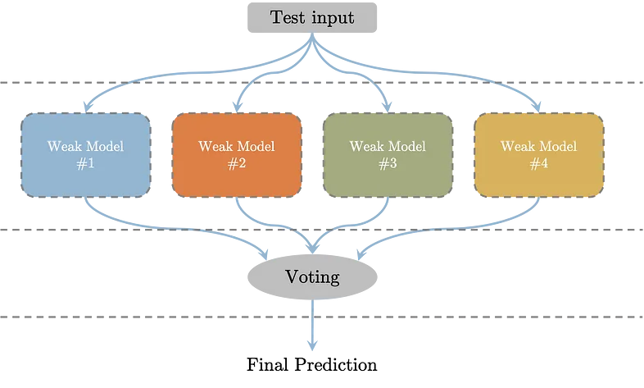
Curs 6 – Ensemble Learning

Slide 2
Wisdom of the crowd – ensemble learning
Group de predictors
Agregarea raspunsului din mai multe directii
Weak learner – model care nu e cu mult mai bun decat random guessing
Strong learner – model care are calitate buna

Slide 3
Voting
Antrenarea mai multor modele pe aceleasi date
De preferat, modele f diferite si independente intre ele, care sa faca fiecare alt fel de erori
De ex. Pt fiecare model se foloseste alt algoritm de invatare
Clasificare: alegerea clasei celei mai des votate (prezise)
Performanta ansamblului construit prin Voting poate depasi performanta individuala

Slide 4
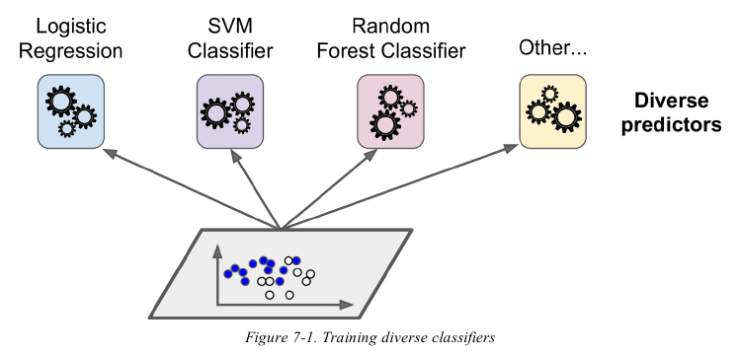
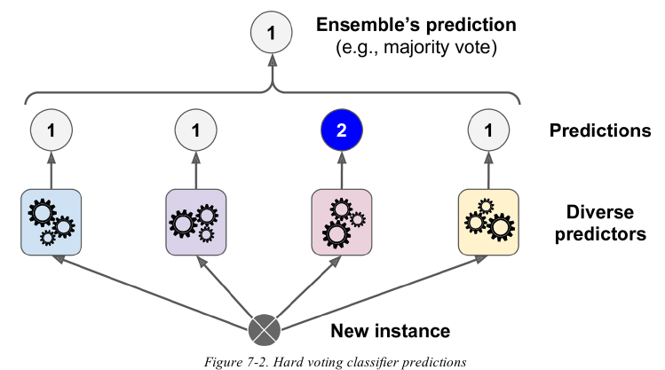

Slide 5
Hard voting – doar numar de voturi
Soft voting
Necesita probabilitate de predictie
Da pondere mai mare voturilor cu incredere mai mare (i.e. cu probabilitate mai mare)
Da rezultate mai bune decat hard voting

Slide 6
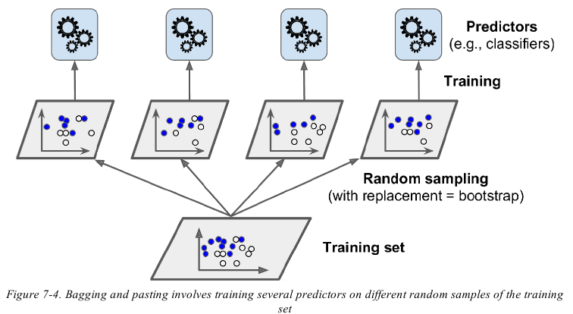
2. Bagging and pasting
O alta modalitate de a obtine clasificatori variati: antrenarea unui singur algoritm dar pe subseturi diferite din setul de antrenare

Slide 7
Bagging – subsetul e ales aleator; un exemplu ales e pus inapoi (deci poate fi ales de mai multe ori pt un subset)
Bootstrap aggregating
Pasting – subsetul e ales aleator; un exemplu poate fi ales o singura data
Agregarea predictiilor:
cea mai frecventa pt clasificare (similar cu hard voting)
media valorilor pt regresie
Ponderat cu probabilitate (similar cu soft voting)
Bagging & pasting – scalare f buna; membrii ansamblui pot fi antrenati in paralel
IN general Bagging da rezultate mai bune (erorile facute de fiecare learning sunt mai variate)

Slide 8
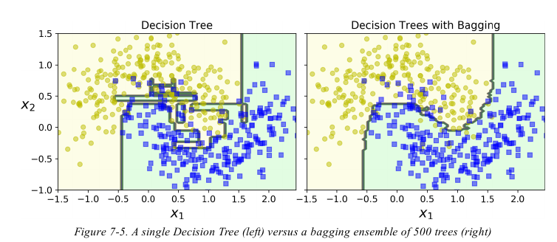
Bagging si pasting reduc varianta
Bagging introduce bias mai mare decat pasting, dar
Diversitatea e mai mare la bagging decat la pasting, deci si predictiile sunt mai putin corelate -> varianta ansamblui e redusa

Slide 9
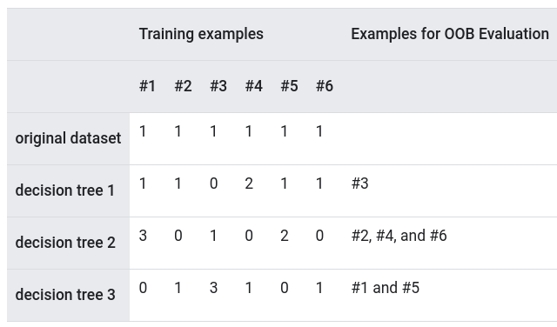
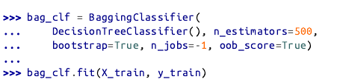
Out-of bag evaluation
Cu bagging si pasting, datele nealese in subset pot fi folosite drept date de validare – out of bag (oob) instances

Slide 10
Feature sampling
Random patches – se face sampling atat pe instante cat si pe atribute
Random subspaces – se antreneaza pe toate instantele de train, dar se selecteaza subset de atribute

Slide 11
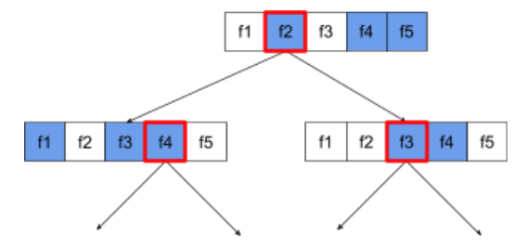
3. Random Forests
Ansamblu de arbori de decizie
Antrenati de obicei cu bagging
Doar un subset random de caracteristici sunt considerate la fiecare split
Feature importance
Curs google for random forest

Slide 12
4. Boosting
Metoda de construire de ansamblu secvential
Fiecare learner incearca sa corecteze erorile predecesorului

Slide 13
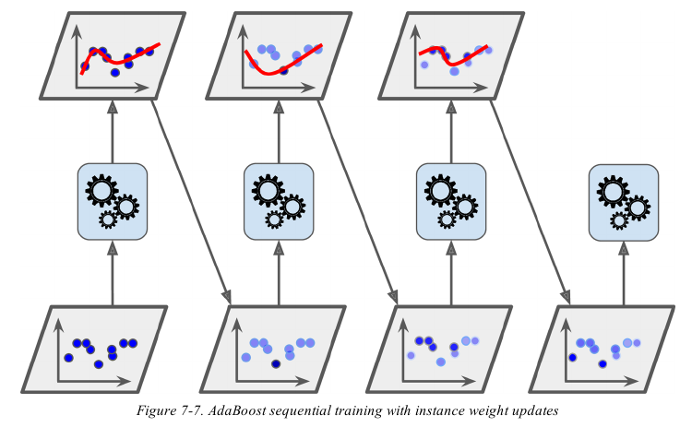
4A. Ada boost
Se antreneaza un learner
Se aplica learner pe instantele de train
Pt Instantele care au fost gresite se creste ponderea, pt cele corect prezise, se scade
Se antreneaza un nou learner cu noile weights pt instante
-> Instantele au weights care se actualizeaza dupa fiecare antrenament al unui learner
Decizia – fiecare learner are o alta pondere, in functie de calitatea lui pe setul de train cu weights

Slide 14
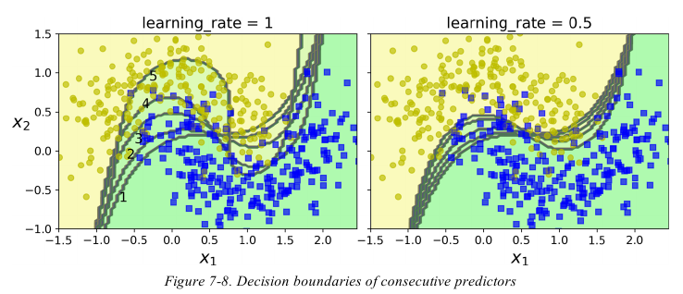
Learning rate – controleaza cu cat se modifica ponderile instantelor dupa fiecare iteratie
Asemanare cu Gradient Descent , dar la fiecare iteratie,
- AdaBoost adauga un nou learner
- Gradient Descent modifica parametrii pt un singur predictor pt a reduce functia de loss

Slide 15
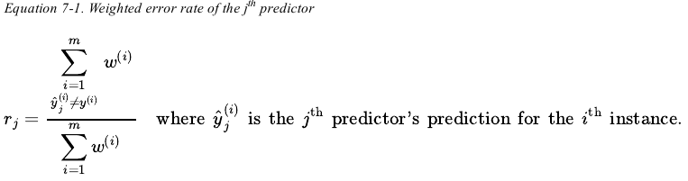
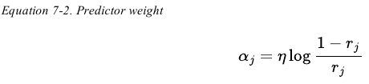
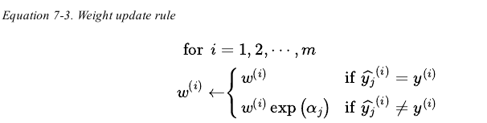
Initial toate instantele au pondere 1/m; m numarul de instante
Weighted error rate al predictorului j:
3. Ponderea predictorului j: cu cat e mai bun predictorul, cu atat ponderea e mai mare. Daca e random guessing, e 0. Daca greseste mai mult decat random guessing, pondere negativa
4. se actualizeaza ponderile instantelor. Dupa care se normalizeaza

Slide 16
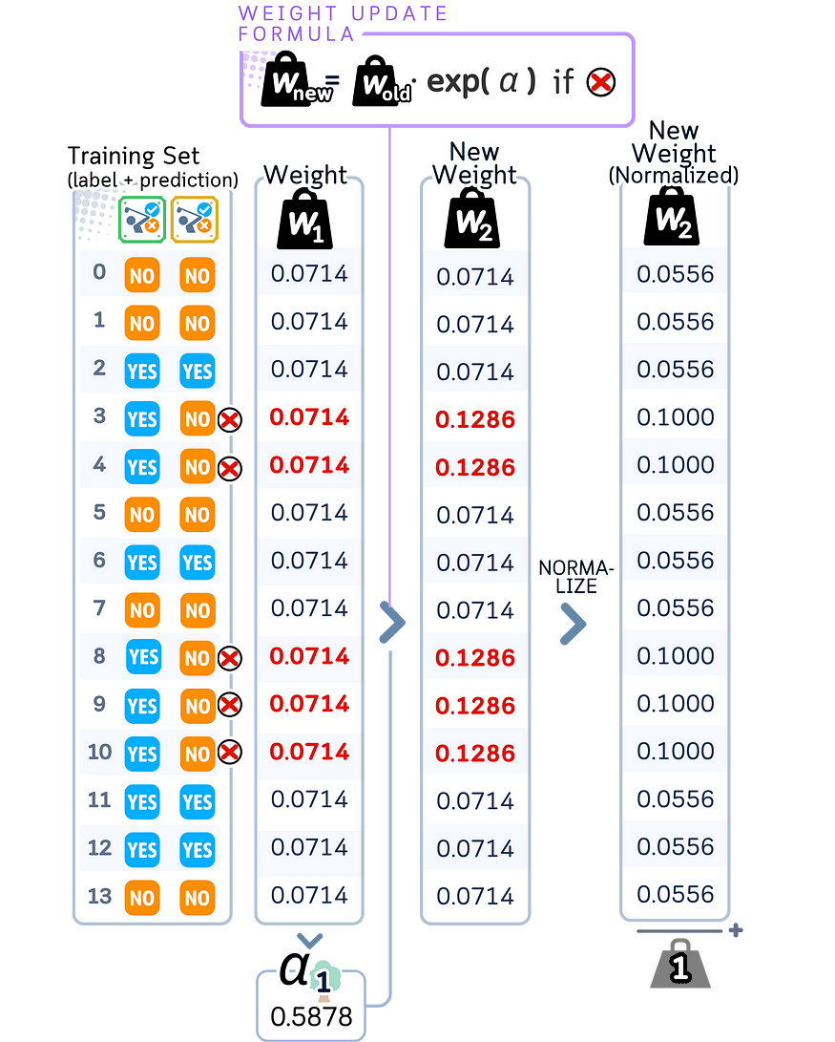
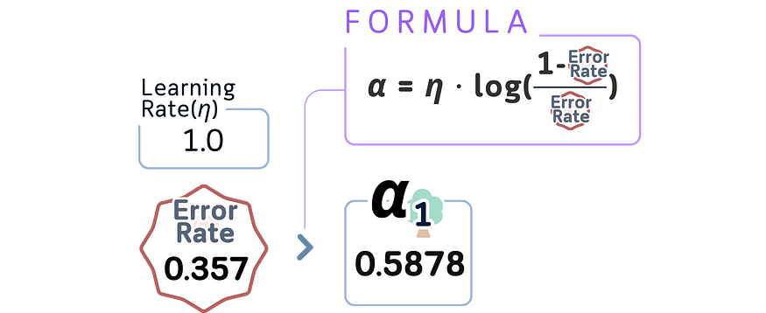

Slide 17
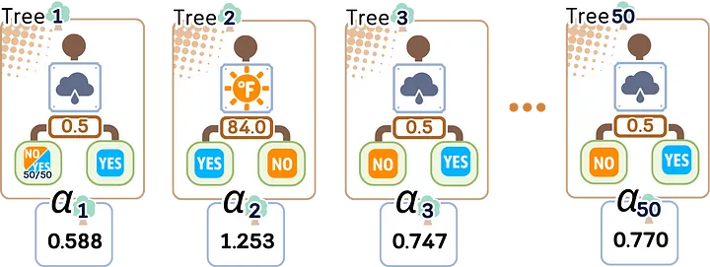
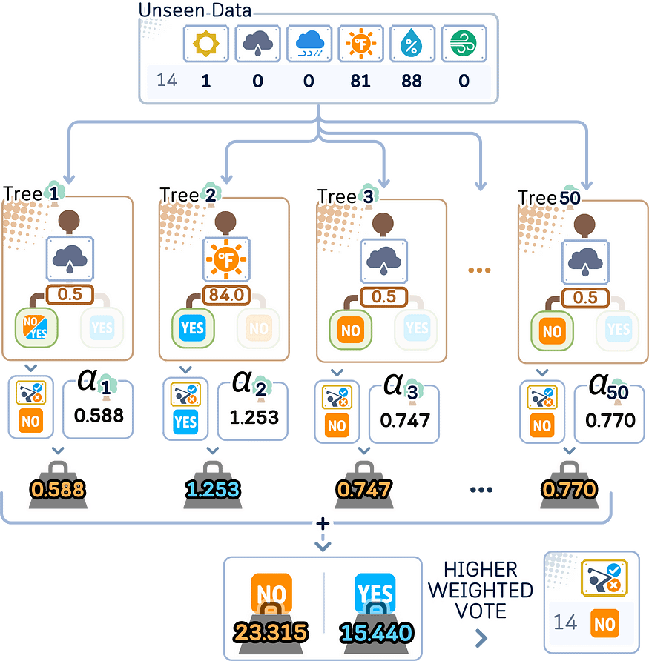
Ansamblul final

Slide 18
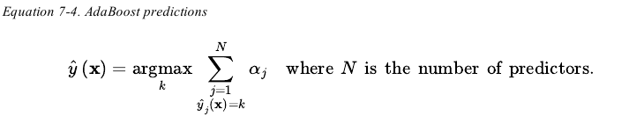
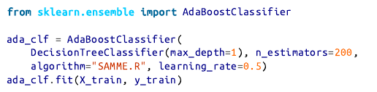
Decizia Adaboost
Algoritmul se opreste cand toti predictorii au fost antrenati sau daca s-a gasit predictorul perfect
Dupa ce au fost antrenati toti predictorii, se ia decizia agregata a tuturor predictorilor, ponderata cu ponderea fiecarui predictor
Decision stumps – arbori de adancime 1

Slide 19



4B. Gradient Boosting
Adauga secvential predictori, fiecare corectand predecesorul
Dar, AdaBoost – modifica weights instante
GradientBoosting - invata un predictor pe erorile reziduale facute de predecesor
Pas 1
Decizia ansamblului:
Pas 2
Pas 3

Slide 20
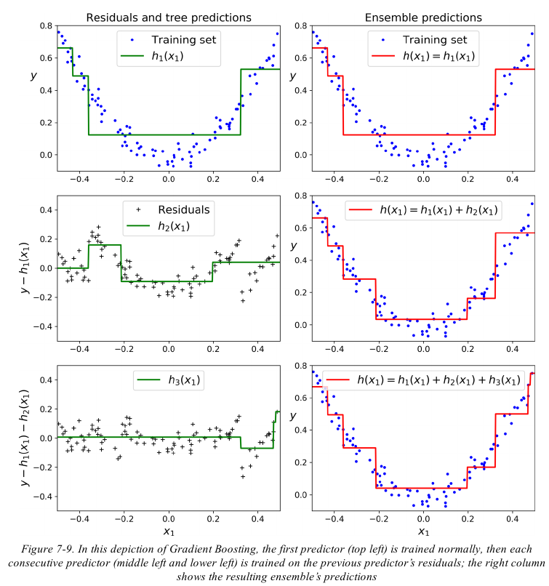

Slide 21
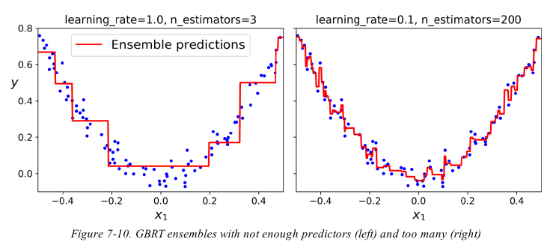
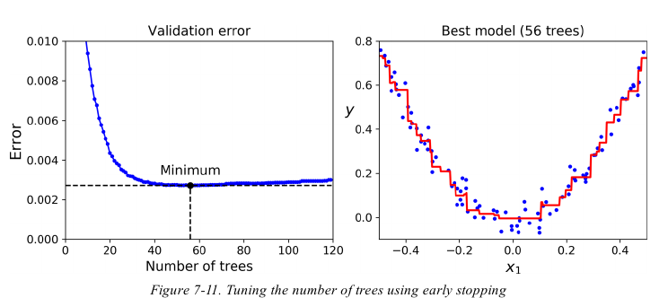
Early stopping

Slide 22
Biblioteci GradientBoosting Trees
XGBoost – e prezenta in f multe solutii castigatoare in competitii de ML
LightGBM
TF-DF - random forest dar si GradientBoostingTree
Pt pasionati: e.g. Inspect&Debug, Proximities and Prototypes with Random Forests, Ranking,

Slide 23
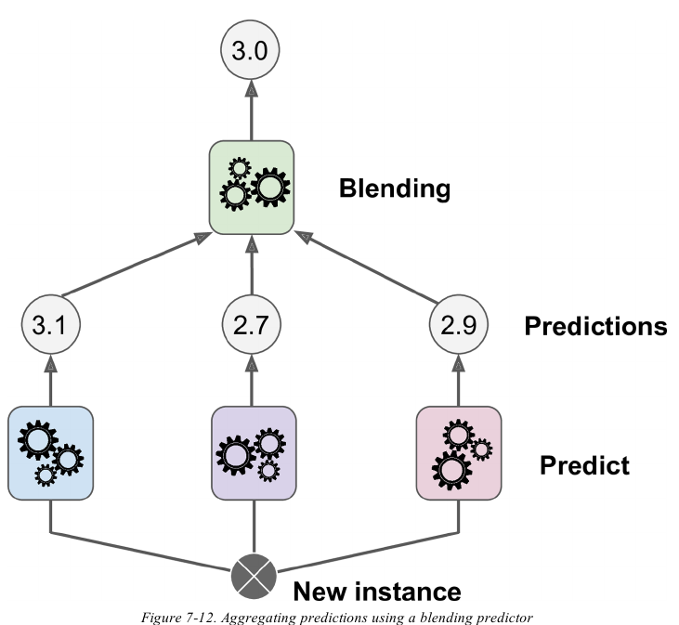
5. Stacking
In loc de utilizarea unei functii simple de agregare, se antreneaza un model pt agregare
Blender – numit si meta learner
Trebuie atentie sa se foloseasca alte instante pt blender decat cele utilizate pt predictori:
hold –out set

Slide 24
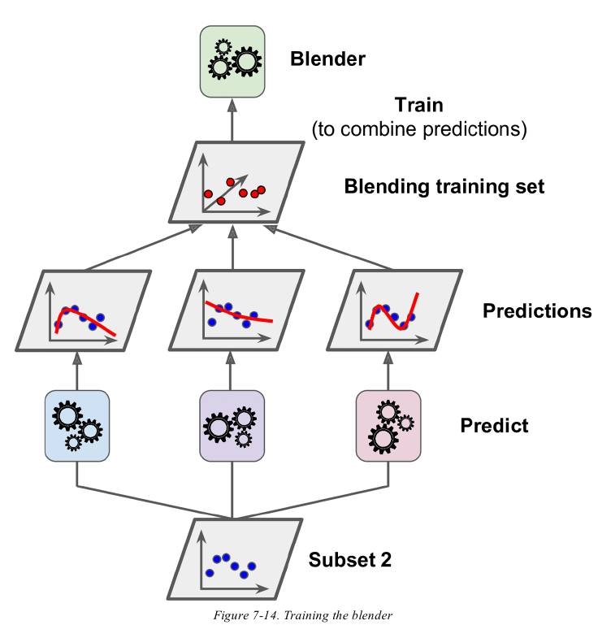
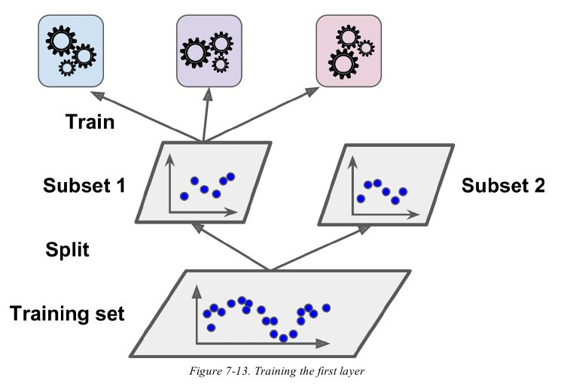

Slide 25
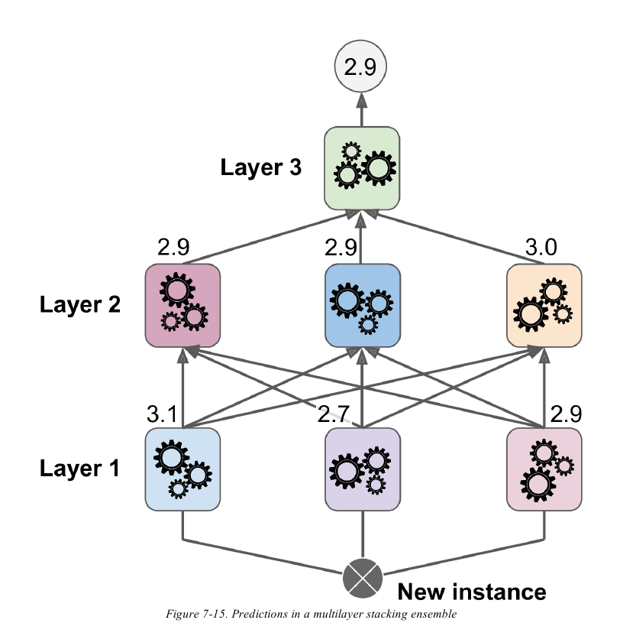
Se poate merge cu mai multe nivele de blendere:
Cate un set pt antrenare
- predictorii din primul layer
Blenderele din nivelul doi
Blenderul final

Slide 26
Rezumat
Tehnici de ansamblu
Voting (hard, soft) - recomandat alt alg pt fiecare learner
Bagging, pasting - learneri cu acelasi alg, dar pe alte date (subseturi din train); pot fi antrenati in paral
Boosting – learneri invatati secvential, fiecare incearca sa imbunatateasca precedentul
Adaboost – modifica ponderea instantelor dupa fiecare iteratie (cele gresit vor avea pondere mai mare la urmatoarea iteratie)
GradientBoosting – fiecare learner invata sa prezica valorile reziduale ale precedentului (exceptie primul);
Stacking – se invata metoda de agregare

Slide 27
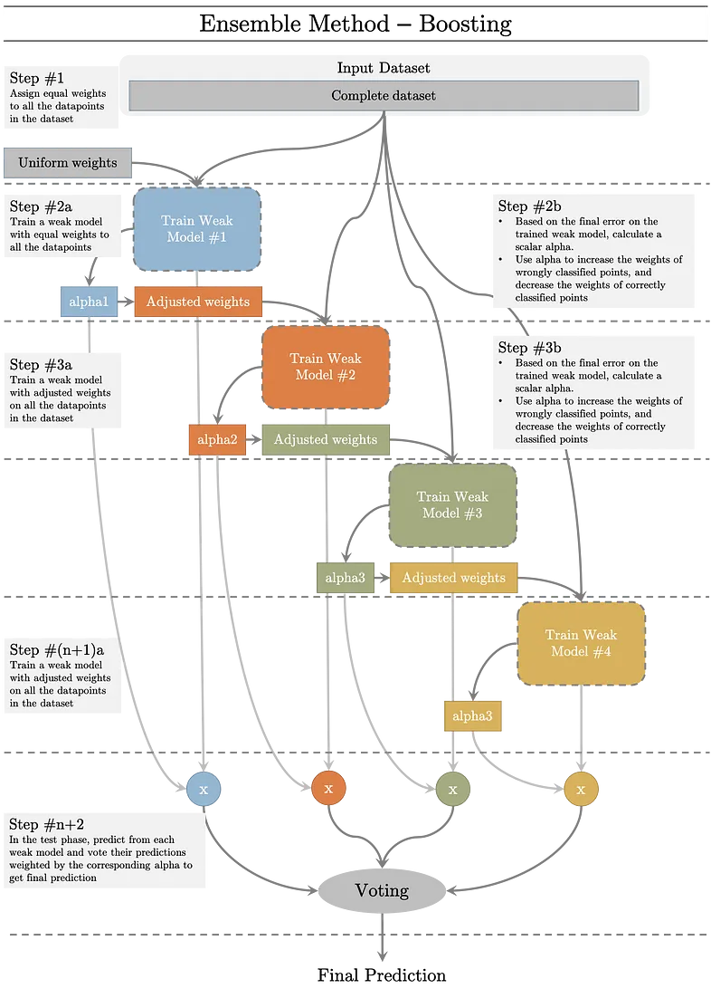
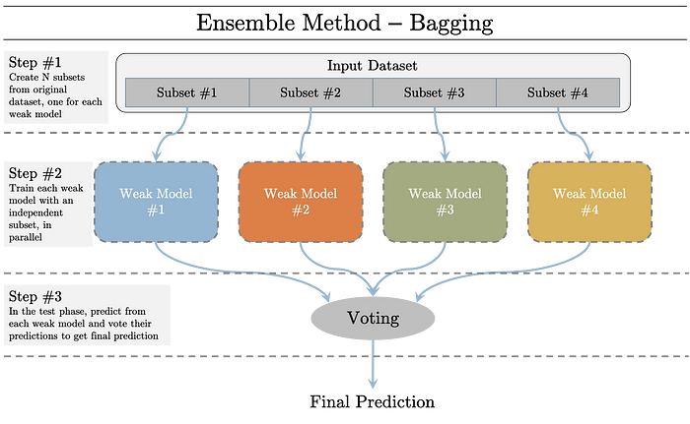

Slide 28
